Slide 1
ПРЕЗЕНТАЦИЯ КАТАЛОГА №7
8 мая 2016 – 28 мая 2016
Тема каталога:
«Мы знаем, что ты будешь делать этим летом»

Slide 2





ФОКУС КАТАЛОГА
Суперпредложение в начале каталога
Драйвер каталога
Суперпредложение в конце каталога
Главные продукты каталога
Предложение на задней обложке каталога
Notes:
Тема каталога №7 – «Мы знаем, что ты будешь делать этим летом».
Май - это время цветения, солнца и предвкушения теплого лета. Мы начинаем готовиться к летнему сезону, делаем новые покупки, меняем гардероб, подбираем себе новый имидж. Ведь в это время все журналы пишут о летних тенденциях и трендах, в магазинах появляются летние коллекции.
Мы подготовили список «обязательных вещей», который поможет вам сделать ваше лето «в большом городе» или на отдыхе - незабываемым.
Фокусы каталога:
1) Суперпредложение в начале каталога – это интересные предложения со значительными скидками на нескольких разворотах в самом начале каталога, объединённые общими темами.
2) Драйвер каталога – это очень привлекательный продукт, который можно получить по выгодной цене при условии размещения заказа на определенную сумму. Драйвером каталога №7 является парео «Летний бриз», код 28986, которое можно приобрести всего за 319 рублей при единовременном заказе на 990 рублей из этого каталога.
3) Суперпредложение в конце каталога – это дополнительные интересные предложения с суперскидками на нескольких разворотах в самом конце каталога, объединённые общими темами.
4) Главные продукты каталога – это популярные продукты с большой скидкой, они расположены внутри каталога. Потенциально это самые продаваемые продукты из текущего каталога. Дизайн страниц с такими продуктами намеренно отличается от остальных страниц с целью привлечения внимания.
5) Суперпредложение на задней обложке каталога - это предложение называется «Дверь в Орифлэйм», так как многие клиенты начинают просмотр каталога с конца. Как правило, в каждом заказе есть этот продукт!
5) Кроме того, в каталоге, конечно, представлены ВСЕ категории продуктов: Вэлнэс, уход за кожей лица, декоративная косметика, ароматы, уход за волосами, уход за телом и аксессуары. При просмотре каталога стоит обратить внимание на продукты в разных категориях, чтобы найти именно то, что нужно вам.

Slide 3
Какая новинка бренда The ONE обеспечивает трендовое матовое покрытие?

Slide 4
Notes:
Губная помада - уникальный продукт декоративной косметики, который остается на пике популярности в течение 5000 лет!
Сегодня, наличием 3-4 средств для губ (помады, блеска, гигиенической помады) в дамской сумочке уже никого не удивишь. Обычно девушки объясняют это тем, что выбор оттенка и текстуры зависит от настроения и желания. А, как известно, и настроение, и желания – вещи непостоянные, вот и хочется милым дамам всегда чего-то новенького, того, чего еще никогда не было в их арсенале красоты.
Каталог №7 от Орифлэйм – это прекрасный повод обновить свои косметички и пополнить их очередной нестандартной новинкой декоративной косметики линейки «Экстравыразительность» бренда The One - жидкой губной помадой-муссом The ONE Lip Sensation, 5 мл.
31944 Карамельный
31947 Красный
31945 Темно-розовый
31949 Ярко-розовый
31946 Коралловый
31948 Персиковый
31950 Малиновый
31951 Бордовый
32256 Винный
32257 Сливовый
Преимущество помады-мусса:
нежная кремово-муссовая текстура
матовое покрытие
10 магнетических глубоких оттенков
мягкое и равномерное нанесение
в компонентный состав помады входят:
воск, дающий питание и влагу
витамин Е поддерживает здоровый вид губ
увлажняющие компоненты, предотвращающие сухость кожи губ
удобный аппликатор
Жидкая губная помада-мусс The ONE Lip Sensation – это:
Ярко: великолепные глубокие цвета
Ультрамодно: плотное матовое покрытие
Легко: воздушная текстура, удобный аппликатор, увлажняющая формула
Новинка каталога №7 - жидкая губная помада-мусс The ONE Lip Sensation всего за 449 рублей!
А также не упустите возможность приобрести многофункциональная тушь для ресниц 5-в-1 The ONE Wonderlash* со стр. 4 СО СКИДКОЙ -50%, всего за 279 рублей, при заказе любого оттенка жидкой губной помады-мусса.

Slide 5
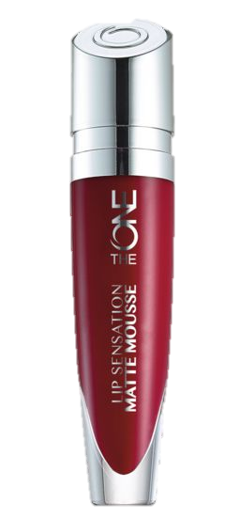
Жидкая губная помада-мусс The ONE Lip Sensation
Матовое покрытие - один из ведущих направлений в декоративной косметике на рынке.
Увлажняющий эффект - это критерий качества и уровня помады: чем больше ухаживающих компонентов, тем выше качество.
Сочетание матового покрытия и жидкой текстуры помады - абсолютно новый тренд
10 оттенков коллекции соответствуют тенденциям сезона весна-лето 2016.
Преимущество помады-мусса:
• в компонентный состав помады входят:
- воск, дающий питание и влагу
- витамин Е поддерживает здоровый вид губ
- увлажняющие компоненты, предотвращающие сухость кожи губ
• удобный аппликатор
Рекомендуем приобрести вместе с этим продуктом:
Многофункциональный BB-крем The ONE (31594)
Многофункциональная тушь для ресниц 5-в-1 The ONE WonderLash (30719)
Коды
31944 – 31951,
32256, 32257
10 ББ
Стр. 2-3

Slide 6
Какой многофункциональный аксессуар на лето вы можете приобрести в каталоге №7 за 319 рублей?

Slide 7
Notes:
На дворе май, а это значит, что до долгожданного лета уже рукой подать. А какая первая ассоциация приходит в голову, когда произносится слово «лето»? Конечно же, море и солнце. Действительно, пляжный отдых (речной, морской или на озере - не имеет значение), уже давно стал привычным летним атрибутом для большинства из нас.
Пляж в наше время стал чем-то большим, чем обычным местом отдыха, теперь это еще и своеобразный подиум, где можно и себя показать, и на других посмотреть. Именно поэтому девушки тщательно подходят к выбору пляжного костюма и аксессуаров. Ведь эта еще одна прекрасная возможность продемонстрировать свой вкус и знание модных тенденций.
Сегодня, на пике моды яркие принты и струящиеся ткани в гламурном стиле 70-х годов.
Именно это нужно учитывать, выбирая такой популярный и функциональный аксессуар, как парео.
На страницах №134-135 каталога №7 представлено парео «Летний бриз», код 28986.
стильное воздушное парео с ярким принтом в гламурном стиле 70-х годов.
функционально:
можно носить как на пляже в качестве парео или головного убора, так и в городе в качестве топа или шарфа.
огромное количество способов завязывания. В комплект входит золотистая застежка и инструкция, что дает еще больше возможностей для экспериментов.
1 парео заменяет большое количество одежды: майки, шорты, сарафаны
в зависимости от способа завязывания, в парео можно выйти, как на пляж, так и зайти в магазин или кафе, или на вечеринку.
материал: полиэстер.
размер: 130 х 130 см.
Это интересно!
Парео (таит. pāreu) — предмет женской одежды, прямоугольный отрез ткани, подвязываемый на бёдрах в виде юбки, в виде платья или иным образом.
Родина парео — Французская Полинезия, Таити. Если верить местным приданиям, то однажды, одна из самых красивых девушек острова вышла на пляж в экстравагантном наряде. На ее бедрах, умело повязанный, красовался кусок ткани невиданной красоты. После такого явления все местные девушки стали повторять такой интересный наряд.
Внимание!
Великолепное многофункциональное парео*, код 28986 всего за 319 рублей при единовременном заказе на 990 рублей из этого каталога.
*Предложение действительно при единовременном заказе продуктов. В случае если продукт, продающийся по специальной цене, закончится, мы предложим замену.
Обращаем ваше внимание на то, что вы можете дополнить свой пляжный образ аксессуарами «Летний бриз» (см. страницу № 132-133)
28946 Ожерелье «Летний бриз»
ожерелье из 2 рядов искусно ограненных разноцветных бусин на лентах-завязках, которые позволяют регулировать длину украшения по желанию.
материал: акрил (бусины), полиэстер (ленты).
длина рядов с бусинами: 43 и 47,5 см.
длина каждой ленты: 40 см.
не содержит никель
28948 Набор серег «Летний бриз»
набор из 2 пар изящных серег, прекрасно подходящих для теплых солнечных дней: яркий букет разноцветных граненых бусин на гвоздике и элегантная молочно-белая бусина на подвеске-крючке.
контактная часть: нержавеющая сталь.
не содержат никель.
длина: 1,6 см (гвоздики), 3,3 см (крючок).
28949 Кольцо «Летний бриз»
стильное массивное кольцо из сверкающего золотистого металла с граненым камнем густого молочного цвета.
размер регулируется.
не содержит никель.
материал: акрил (камень). Диаметр: 1,7 см.
28985 Козырек для спорта и отдыха «Летний бриз»
головной убор из золотистой соломки с полупрозрачным экраном янтарного цвета, защищающим от УФ-излучения, и отделкой в бронзовых тонах станет частью твоей яркой индивидуальности.
материал: полиэстер (подкладка).
длина окружности: 57 см.
эластичная задняя часть.
28999 Складная щетка для волос «Летний бриз»
прочная и удобная складная расческа с ретро-принтом, внутренним зеркальцем и упругими щетинками.
материал: пластик.
размер: 6,7 x 3 см.
28984 Сумка «Летний бриз»
стильная большая сумка из блестящей золотистой соломки с застежкой-молнией, длинными ручками бронзового оттенка, шелковистой подкладкой с ярким принтом в стиле 70-х годов и внутренним карманом на молнии.
материал: имитация кожи (ручки), полиэстер (подкладка).
размер: 41 x 11,5 x 32 см.

Slide 8
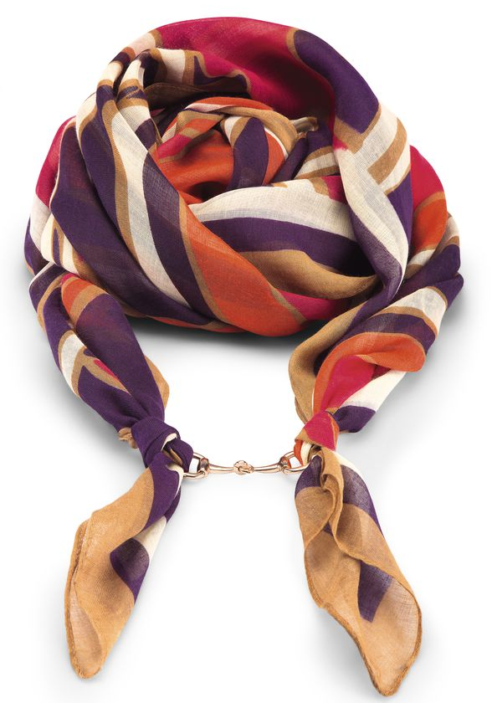
Парео «Летний бриз»
Парео выполнено в модной летней гамме и подойдет как брюнеткам, так и блондинкам.
Большое количество способов завязывания.
В комплект входит золотистая застежка и инструкция, что дает еще больше возможностей для экспериментов.
Парео «Летний бриз» - это
функционально:
можно носить как на пляже в качестве парео или головного убора, так и в городе в качестве топа или шарфа.
• материал: полиэстер.
размер: 130 х 130 см.
Рекомендуем приобрести вместе с этим продуктом:
Солнцезащитный лосьон Sun Zone с высокой степенью защиты SPF 30 (23296)
Солнцезащитный крем для лица Sun Zone с высокой степенью защиты SPF 50 (23378)
Аксессуары из коллекции «Летний бриз»
Парео
Код 28986
Стр. 134 - 135

Slide 9
Какие продукты для роскошного ухода от Giordani Gold выходят в каталоге №7?
Notes:
­

Slide 10
Notes:
В каталоге №7 бренд Giordani Gold радует своих почитателей сразу двумя новинками. Обе новинки созданы для тех девушек, которые любят минимальное количество косметики на своем лице. Особенно в теплое время года, они предпочитают легкие текстуры, универсальные оттенки, и при этом помнят, два основных момента, что ровный тон кожи – это основа любого макияжа, и что легкий оттеночный блеск на губах сделает их более ухоженными и объемными.
32661 Увлажняющая тональная основа SPF 20 Giordani Gold, оттенок Теплое Сияние, 30 мл.
выравнивает тон, увлажняет и смягчает кожу, благодаря основе на базе растительных ингредиентов,
придает коже деликатное сияние, благодаря входящим в состав сияющим микрочастицам.
содержит SPF 20, защищает от фотостарения.
универсальный оттенок, подходит для любого тона кожи.
Увлажняющая тональная основа SPF 20 Giordani Gold за 849 рублей.
32414 Восстанавливающий бальзам для губ SPF 12 Giordani Gold, оттенок Розовый, 10 мл.
восстанавливающий бальзам ухаживает за нежной кожей губ, смягчая, омолаживая, благодаря входящим в его состав активным ингредиентам:
витамин Е – антиоксидант
касторовое масло и масло зародышей пшеницы обладают прекрасными восстанавливающими, увлажняющими и разглаживающими свойствами.
гиалуроновая кислота наполняет кожу влагой, придавая губам мягкость.
защита от фотостарения, SPF 12
легким сияющим оттенком.
мягкий бархатный аппликатор
Восстанавливающий бальзам для губ SPF 12 Giordani Gold за 479 рублей.

Slide 11
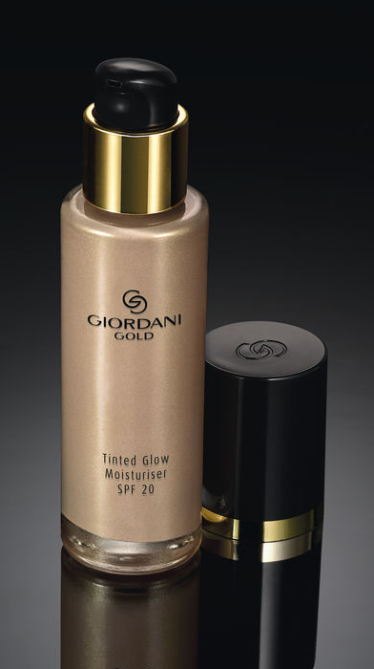
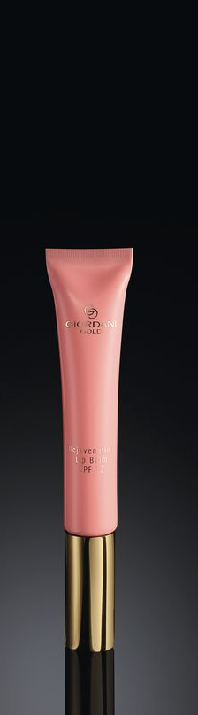
Увлажняющая тональная основа SPF 20 Giordani Gold
Восстанавливающий бальзам для губ SPF 12 Giordani Gold
Продукты серии Giordani Gold отличаются высоким качеством и роскошным стильным дизайном.
Бархатный аппликатор - дополнительное преимущество. Такой способ нанесения обеспечивает максмально ровное покрытие.
Формула бальзама с гилауроновой кислотой обеспечит эффективный увлажняющий эффект.
Легкая тональная основа придает невесомый оттенок - такой формат средства для макияжа лица особенно популярен в летнее время.
Оттенок тональной основы сливается с тоном кожи и подчеркивает ее достоинства.
УФ - фильтр обеспечит качественную защиту от ультрафиалетового излучения.
Увлажняющая тональная основа SPF 20 Giordani Gold
придает коже деликатное сияние; содержит SPF 20, защищает от фотостарения.
Восстанавливающий бальзам для губ SPF 12 Giordani Gold - ингредиенты:
витамин Е – антиоксидант
касторовое масло и масло зародышей пшеницы восстанавливают и разглаживают кожу губ.
Рекомендуем приобрести вместе с этим продуктом:
Карандаш-подводка для глаз «Каллиграфия» Giordani Gold (30722)
Ультраудлиняющая тушь для ресниц Giordani Gold (32079)
Тональная основа,
Код 32661
Бальзам для губ
Код 32414
От 10 ББ
Стр. 106 - 107

Slide 12
Какой любимый аромат выходит в новой композиции в каталоге №7?

Slide 13
Notes:
В каталоге №7 Орифлэйм представляет новый фланкер (вариант) любимого, женственного и нежного аромата Volare - 31495 Парфюмерная вода Volare Forever 50 мл.
Описание флакона: нежный розовый бутон, уже известный по аромату-предшественнику, это уникальный флакон в виде крупного цветка. На сей раз он выполнен в прохладных тонах с выделкой под горный хрусталь. Консервативность оформления, сдержанность и кристальная чистота символизируют невинность и женственность.
Описание аромата:
Тип аромата: цветочный, розовый.
Верхние ноты: розовый грейпфрут, малина, лепестки жасмина.
Сердце: белая роза, желтые цветы, таифская роза.
Шлейф: сахарный миндаль, кашемировое дерево, белый мускус.
О нотах. Это интересно!
С древних времен окрестности Таифа называли «розой Аравии, потому что городок, в буквальном смысле, утопал в плантациях этого прекрасного цветка. Много легенд существует о том, как роза попала в Аравию. Розы Таиф пользуются большим спросом в королевстве и других арабских странах, их аромат считается особенным, за счет своего благоухания. Для получения этого драгоценного эфирного масла, бутоны собирают только утром, перед тем, как они раскроются, для того, чтобы сберечь драгоценный аромат.
В каталоге №7 есть возможность приобрести парфюмерную воду Volare Forever, код 31495, за 979 рублей.
Внимание акция!
Если вы сделали заказ на 300 рублей из каталога №6/2016, сделайте заказ на сумму 300 рублей в этом каталоге и получите возможность приобрести новую парфюмерную воду Volare Forever* (специальный код для участников акции 530495) всего за 599 рублей, со скидкой 55%!
*Предложение действительно при единовременном заказе продуктов. Для заказа товара по специальной цене из этого каталога указывай в бланке специальный код. В случае если продукт, продающийся по специальной цене, закончится, мы предложим замену.
Досье парфюмера: Венсан Шалле (Vincent Schaller)
Венсан начал работать в компании Firmenich в 1996 году «по счастливому стечению обстоятельств», после того как защитил докторскую степень по химии. Дядя мечтал о другой карьере для Винсента: хотел устроить его на работу в фармацевтическую лабораторию. Но его родственники даже не предполагали, что судьба юноши была предрешена еще в 15 лет, когда он проникся книгой Патрика Зюскинда «Парфюмер».
А дальше все происходило само собой: Венсан получил повышение и стал ассистентом вместо лаборанта еще до перевода в Бразильский филиал Firmenich в 2000 году. Таким образом, он получил возможность поработать со всеми сегментами рынка, включая средства по уходу за домом, продукты по уходу за телом и парфюмерию. Переезд в Бразилию сделал жизнь Венсана более яркой и интересной, и это оказало существенное влияние на создаваемые им ароматы. После Сан-Пауло он еще некоторое время работал в Нью-Йорке, а затем перебрался в Парижский офис Firmenich.
Венсан привык всегда смотреть только вперед, и тем удивительнее кажется то, с какой нежностью он вспоминает семейные каникулы в Швейцарии, проведенные в сельском доме у дедушки с бабушкой и ставшие впоследствии одним из источников его творческого вдохновения. Парфюмер считает, что именно природа этого региона, особый колорит и даже национальная кухня находят свое отражение в каждой нотке, которую он добавляет в свои даже самые простые ароматы. Позитивный настрой и уверенность в себе обеспечили Венсану счастливую жизнь и успешное будущее.
Наиболее яркие достижения парфюмера:
Paul Smith Sunshine Women for Paul Smith
Rose & Rose for Esika
Today Tomorrow Always Foverer for Avon
Esprit Urban Nature Summer for Esprit Woman
Free Emotion for Adidas
My Red by Demi Moore for Oriflame
Pink Sparkle for Kylie Minogue

Slide 14
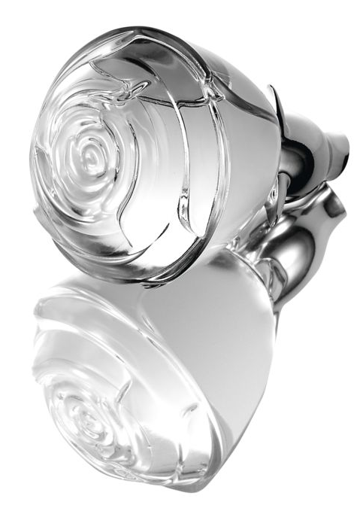
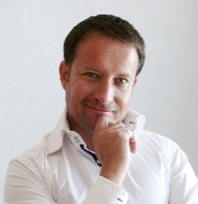
Парфюмерная вода Volare Forever
Ароматы с нотами розы в композиции считаются классическим женским парфюмом.
Аромат Volare Forever - это обновленная композиция легендарной парфюмерной воды Volare.
Композиция аромата соответствует популярным тенденциям на рынке парфюмерии - гурманским, сложным ароматам.
Автор аромата Volare Forever Венсан Шалле
Paul Smith
Esika
Adidas
Kylie Minogue
Тип аромата: цветочный, розовый.
Верхние ноты: розовый грейпфрут, малина, лепестки жасмина.
Сердце: белая роза, желтые цветы, таифская роза.
Шлейф: сахарный миндаль, кашемировое дерево, белый мускус.
Код 31495
Спец.код для участников акции 530495
21 ББ
Стр. 6 - 7

Slide 15
Какая летняя новинка в серии NovAge Ecollagen выходит в каталоге №7?

Slide 16
Notes:
Возраст после 35 лет – это время более внимательного и тщательного ухода за кожей лица. Именно в этот период начинается замедление выработки основных структурных белков кожи коллагена и эластина. И именно эта физиологическая особенность женского организма приводит к тому, что на коже начинают появляться морщины. В каталоге №4 в бренде NovAge вышла обновленная серия Ecollagen, направленная на борьбу с морщинами. А в каталоге № 7 выходит дополнительный продукт из этой серии 32655 Легкий дневной крем против морщин NovAge Ecollagen 50 мл. Это средство интересно тем, что имеет облегченную, быстро впитывающуюся текстуру флюида и рекомендуется обладательницам жирного и комбинированного типа кожи, особенно в теплое и в жаркое время года.
Ключевые ингредиенты:
Запатентованная Трипептид-технология основана на трех растительных пептидах, полученных из пшеницы, риса и дрожжей, которые обладают сильными антивозрастными свойствами:
пептид пшеницы защищает ДНК клеток от фотостарения, усиливая механизмы самозащиты;
пептид риса активирует клеточную энергию для ускорения синтеза коллагена;
пептид дрожжей отвечает за синтез коллагена и укрепляет структуру кожи;
В лабораторных условиях каждый из этих пептидов показывает высокую способность стимулировать производство коллагена, и, объединенные вместе, они демонстрируют невероятный синергетический эффект – синтез коллагена протекает почти в два раза активнее, чем с каждым из них по отдельности***.
Экстракт стволовых клеток растений семейства пасленовых стимулирует выработку коллагена и нормализует его внутриклеточное производство, нейтрализуя энзимы, которые замедляют этот процесс. Клинически доказано, что экстракт стволовых клеток растений активирует синтез коллагена больше чем на 200%**.
Результат – отлаженная система производства коллагена в коже, который буквально выталкивает морщины изнутри. Вы обязательно почувствуете разницу: клинические тестирования показали, что средства Ecollagen сокращают количество морщин на 33% за 12 недель*, делая кожу более мягкой, ровной и свежей.
*По результатам клинических испытаний с использованием Дневного и Ночного крема против морщин
**Экстракт стволовых клеток растений – тест in vitro
***Тесты in Vitro
В каталоге № 7 есть возможность приобрести легкий дневной крем против морщин NovAge Ecollagen, код 32655, за 1039 рублей.

Slide 17
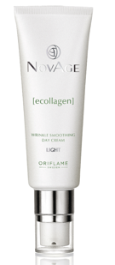
Легкий дневной крем против морщин NovAge Ecollagen
Высокоэффективный дневной крем против морщин с запатентованной Трипептид-технологией и экстрактом стволовых клеток растений.
Сокращает морщины, выталкивая их изнутри, выравнивает кожу, освежает цвет лица при регулярном использовании.
Невесомая текстура активно увлажняет эпидермис и особенно рекомендуется для нормальной и жирной кожи или климата с повышенной влажностью.
Активные ингредиенты:
• Запатентованная Трипептид-технология основана на трех растительных пептидах, которые обладают сильными антивозрастными свойствами и стимулирующей выработку коллагена на 200%.
• Экстракт стволовых клеток растений семейства пасленовых, который стимулирует выработку коллагена и нормализует его внутриклеточное производство.
Рекомендуем приобрести вместе с этим продуктом набор средств для комплексного ухода:
Очищающая гель-пенка (32596)
Обновляющий тоник (32128 )
Крем для кожи вокруг глаз (31546)
Сыворотка для лица (31547 )
Ночной крем (31545)
Код 32655
22 ББ
Стр. 36 - 37
Стр. 85 - 89

Slide 18
Какой продукт-активатор выходит в серии
Ecobeauty в каталоге №7?

Slide 19
Notes:
В каталоге №6 2016 вышла обновленная серия Ecobeauty, серия, на основе натуральных и органических ингредиентов
Чистота ингредиентов и их высокая питательная ценность гарантирована сертификатами Ecocert и Fairtrade.
1. Сертификат Ecocert предоставляет гарантию, что все продукты разработаны по экологически безвредным технологиям, в том числе:
В формулах полностью отсутствуют ГМО, парабены, феноксиэталон, наночастицы, силиконы, полиэтилен-гликоль, синтетические ароматизаторы (отдушки), вещества животного происхождения (кроме тех, которые получены естественным путем: молоко, мед, и т.п.).
Упаковка полностью биоразлагаема или подвергается вторичной переработке.
Состав косметических средств, сертифицированных Ecocert:
95% - ингредиенты природного происхождения;
5% - компоненты, полученные искусственным путем, однако идентичные натуральным.
2. Сертификат Fairtrade обозначает полное соблюдение принципов Справедливой Торговли, которые позволяют производителям развивающихся стран инвестировать прибыль в экономическое и социальное развитие общества.
3. Сертификат FSC (Лесной попечительский совет) гарантирует, что картонная упаковка продукции произведена в полном соответствии с жесткими принципами рационального использования лесных ресурсов, с поддержанием продуктивности, лесного биоразнообразия и экологических процессов.
И вот, в каталоге №7 мы предлагаем последнее составляющее для необходимого
4*-х шагового комплексного ухода, активатор, 32203 Восстанавливающую сыворотку для лица Ecobeauty 30 мл
Легкая сыворотка с богатым антиоксидантами органическим маслом вечерней примулы и увлажняющим экстрактом алоэ вера буквально тает на коже и насыщает ее влагой.
Рекомендуется для подготовки кожи к нанесению крема и/или ночному уходу.
Не содержит парабенов.
Органическое качество ингредиентов подтверждено сертификатом ECOCERT.
Это интересно:
Масло примулы вечерней, как и многие другие растительные масла, масло примулы вечерней богато витамином E (витамин молодости), а также незаменимыми жирными кислотами, основной процент которых составляет линолевая кислота. А ведь именно недостаток этой самой линолевой кислоты незамедлительным образом приводит к сухости, повышению чувствительности кожи.
Экстракт Алоэ – содержит свыше 160 составных частей. Это аминокислоты, витамины, минералы, стимулирует кровообращение, увлажняет кожу и помогает ей сохранять влагу, снимает воспаление. Обладает смягчающими, увлажняющими и солнцезащитными свойствами.
Применение: утром и вечером нанесите сыворотку на очищенную кожу после применения тоника и дайте ей впитаться, подождав несколько минут, прежде чем наносить крем или масло.
*Напоминаем о том, что 4-х шаговая система ежедневного ухода построена таким образом, что каждый шаг идеально дополняет предыдущий. Выполняя все 4 шага программы и затрачивая всего по 2 минуты утром и вечером, вы сможете достичь максимальных результатов.
В каталоге № 7 есть возможность приобрести восстанавливающую сыворотку для лица Ecobeauty за 969 рублей.

Slide 20
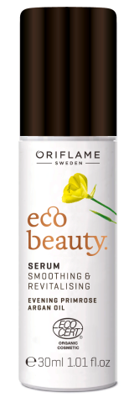
Восстанавливающая сыворотка для лица Ecobeauty
Сыворотка- активатор рекомендуется для подготовки кожи к нанесению средств основного ухода.
Серия Ecobeauty относится к природному уходу за кожей лица от Орифлэйм.
В основе серии - многофункциональный антиоксидантный уход с формулой, состоящей из натуральных ингредиентов, что является гордостью компании.
В результате регулярного использования продуктов этой серии восстанавливается естественный защитный барьер кожи.
Натуральное качество ингредиентов подтверждено сертификатами ECOCERT и Fairtrade (Справедливая Торговля).
Все продукты серии не содержат парабенов.
Активные ингредиенты:
Масло примулы вечерней, как и многие другие растительные масла, масло примулы вечерней богато витамином E (витамин молодости), а также незаменимыми жирными кислотами, основной процент которых составляет линолевая кислота.
Экстракт Алоэ– содержит свыше 160 составных частей. Это аминокислоты, витамины, минералы, стимулирует кровообращение, увлажняет кожу и помогает ей сохранять влагу, снимает воспаление. Обладает смягчающими, увлажняющими и солнцезащитными свойствами.
Рекомендуем приобрести вместе с этим продуктом:
Очищающее молочко Ecobeauty (32197)
Освежающий тоник Ecobeauty (32198)
Разглаживающий крем для кожи вокруг глаз Ecobeauty (32200 )
Увлажняющий дневной крем-уход Ecobeauty (32199)
Питательное масло для лица Ecobeauty (32201)
Код 32203
21 ББ
Стр. 74 - 75

Slide 21
Должен быть в каждом заказе
Notes:
Даже самая здоровая кожа нуждается в дополнительном уходе. Все знают о необходимости комплексного подхода к здоровью и красоте. Косметические маски, как дополнение к основному уходу, являются эффективным средством, дающим моментальный положительный эффект. В зависимости от состава маски очищают кожу, стимулируют обменные процессы, поддерживают оптимальный уровень влаги, регулируют выделение сального секрета, насыщают кожу витаминами.
32635 Очищающая маска для лица «Репейник» 10 мл
Глубоко очищает кожу и восстанавливающая баланс за счет экстракта репейного корня, богатого растительными танинами.
Рекомендуется для жирной кожи.
Протестировано под дерматологическим контролем.
Это интересно:
Экстракт репейника содержит в своем составе большое количество минералов, инулин, витаминные комплексы и за счет них оказывает очищающие и антисептическое действие на кожу.
32634 Питательная маска для лица «Овес» 10 мл.
Питает и смягчает кожу, делает ее мягкой и эластичной за счет экстракта овса, богатого витаминами группы В
Рекомендуется для сухой, чувствительной кожи.
Протестировано под дерматологическим контролем.
Это интересно:
Экстракт Овса - содержит микроэлементы, сахариды и витамины; активно смягчает и питает кожу, придавая ей мягкость и шелковистость; способствует заживлению микротрещин, устраняет раздражение кожи.
32633 Увлажняющая маска для лица «Огурец» 10 мл
Увлажняет и тонизирует кожу, благодаря экстракту огурца, который содержит витамин С.
Рекомендуется для комбинированной кожи.
Протестировано под дерматологическим контролем.
Это интересно:
Экстракт Огурца –смягчает и увлажняет кожу, мягко отбеливает. Включает в себя составляющее (супероксид дисмутазу), которая является “ловушкой” свободных радикалов.
Применение: нанести на очищенную кожу лица, на 10-15 минут, остатки маски смыть водой. Использовать 1-2 раза в неделю.
В каталоге №7 любая маска серии Love Nature за 29 рублей.

